Slide 1
开发报告-NANU APP
姓名：郑梓航
学号2017051604065

Slide 2
1.
项目中本人的任务分工
目 录
2.
需求及分析和设计相关的建模
3.
编码实现和集成测试
4.
个人的心得

Slide 3
1
项目中本人的任务分工

Slide 4
任务分工
在NANU APP开发过程中，我负责整体流程的设计，
不同页面之间的跳转，以及圈子页面中的关注栏和我的页面中的我的关注的实现。

Slide 5
2
相关需求及分析和设计相关的建模

Slide 6
相关需求
用户使用该软件会有如下的相关需求：
（1）用户注册，用户登录
（2）用户修改用户信息
（3）用户点击圈子按钮进入推荐页面和关注页面，查看推 荐或者关注的小组文章
（4）用户点击探索按钮进入探索页面，查看不同类别的不 同小组
（5）用户点击我的按钮进入用户页面，对用户自己的账号 进行操作，在此页面中按下不同的按钮将进行不同的操作 跳转（账号操作，我的发现，我的关注，意见反馈， NANUAPP简介）

Slide 7
分析
分析：
需求（1）：需要有用户注册界面，用户注册成功将用户信息输入数据库，待用户输入正确密码账号时，登陆成功。
需求（2）：在用户页面中点击我的头像可以进行修改用户信息。
需求（3）：点击圈子按钮，页面进行跳转，进入推荐页面和关注页面，查看文章，默认进入推荐页面。
需求（4）：点击探索按钮，页面跳转，进入探索页面，查看不同小组从而用户可以选择加入。
需求（5）：点击我的按钮进去用户界面，提供五个按钮实现对应的五个界面中实现五个功能（账号操作，我的发现，我的关注，意见反馈，NANUAPP简介）

Slide 8
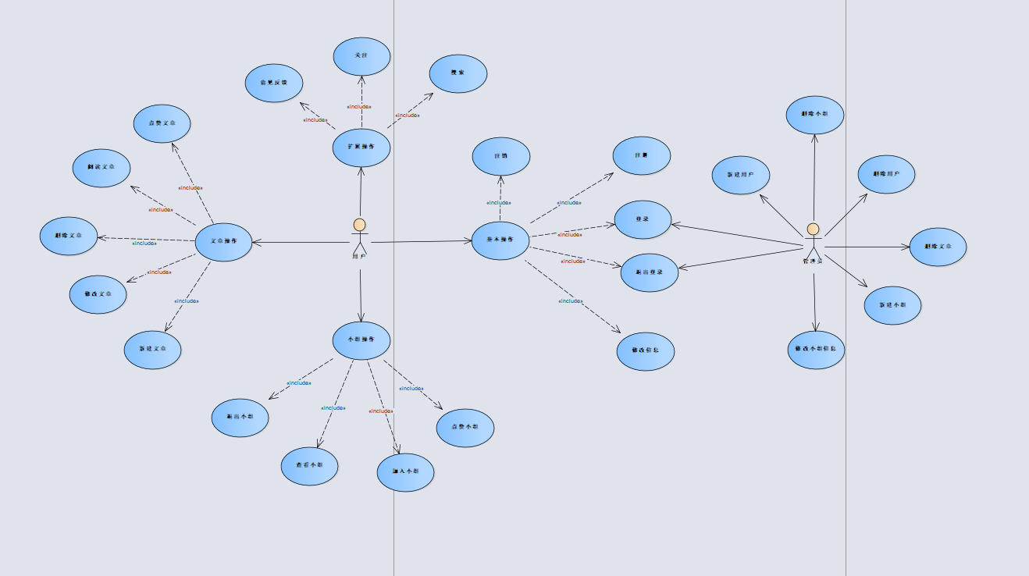
设计相关的建模
用例图

Slide 9
活动图

Slide 10
3
编码实现和集成测试

Slide 11
编码实现
基于Android Studio进行开发：
adapter：基本适配器
data_structure:数据结构
model：基本模型
以Activity结尾的java文件中：实现逻辑（功能），调用页面和进行 页面跳转
以Fragment结尾的java文件中：定义页面，实现页面的组合
res/drawable:所使用的一些drawable资源
res/layout：具体定义页面的布局，位置样式等
主要负责：
基本事件流的实现（Mainactivity），跳转页面及页面设计（每个页面都有设计模块：如关注页面包括：AttentionContentActivity、AttentionFragment等）

Slide 12
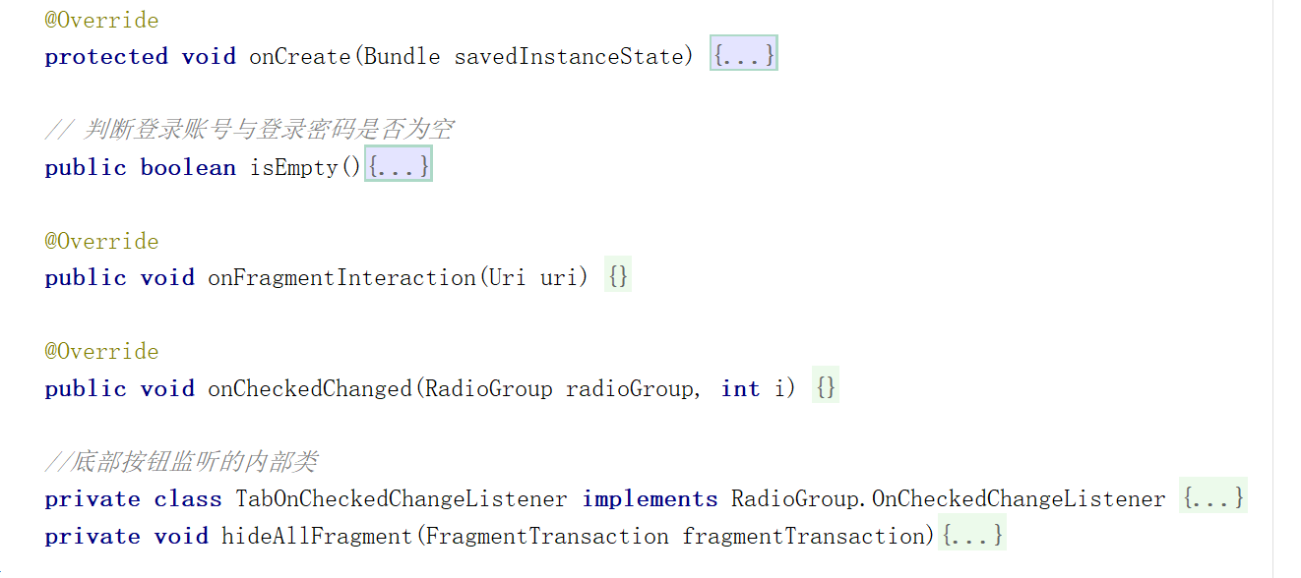
部分代码
MainActivity

Slide 13
集成测试
集成测试环境：手机安装好NANU APP
集成测试用例：
（1）登录与注册：在未注册的时候输入账户密码，带系统提示出错时，进行注册。输入已注册账户密码，成功登陆。
（2）用户信息修改测试：点击用户头像，进入用户修改界面，输入新的信息，点击提交，返回主界面。
（3）圈子页面测试：点击圈子按钮，默认进入圈子中推荐页面，点击关注，进入关注页面。
（4）探索页面测试：点击探索按钮进入探索页面
（5）我的页面测试：点击我的按钮进入我的页面，我的页面中有五个功能，分别对其进行测试

Slide 14
4
个人的心得

Slide 15
个人的心得
使用git实现本地代码的版本控制
使用github实现小组内代码的集成和软件开发
体会到了git和github在小组进行软件开发中的便利性，以后进行开发可以多多尝试这种方式进行。
需求分许不一定到位，需要多多学习和实践
写代码能力尚还有欠缺，还需不断学习与实践

Slide 16
THE END

